Slide 1
태양광 ESS 시뮬레이터 개발기
6
개월 동안의 시행착오와 성공
하드웨어를 접고 시뮬레이터로, 환경공학과 학생의 6개월
Notes:
오늘은 한 학생이 6개월 동안 태양광 모니터링 시스템을 만든 과정을 따라가 봅니다. 결과보다 중간에 방향을 바꾼 순간과 틀렸던 순간에 집중해 주세요.

Slide 2
6개월의 여정 한눈에
1
2
3
4
5
6
7
1개월
1~2개월
2개월
3~4개월
4~5개월
3~5개월
6개월
왜 태양광인가
하드웨어 도전
시뮬레이터 v1
현실에 가깝게
클라우드로
대시보드·ESS
1년치 검증
10단계 계획
고장·출력 부족
첫 공식과 버그
실측 기상 10곳
30분 자동 수집
배터리 = ESS
지금 보정 중
핵심: 방향을 바꾼 순간(2→3)과 틀렸음을 발견한 순간(7)이 가장 많이 배운 지점이다
Notes:
일곱 단계로 나눴습니다. 3~6단계는 겹쳐서 진행됐습니다. 오늘은 2→3단계의 방향 전환과 7단계의 검증을 특히 자세히 봅니다.

Slide 3
왜 태양광인가: 그래프 밖의 재생에너지
수업에서 만나는 재생에너지는 늘 그래프 한 장이었다. 패널 한 장이 하루에 얼마나 만드는지, 흐린 날 얼마나 줄어드는지 직접 보고 싶었다.
1
하드웨어
2
대시보드
패널·배터리·전류/전압/온도/조도 센서를 ESP32에 연결해 측정값을 서버로 전송
발전량, 배터리 충전 상태, 날씨에 따른 변화를 한 화면에서 확인
빠져 있던 질문: "작은 패널 하나로 의미 있는 데이터가 나오는가?"
Notes:
부품 비교까지 넣은 10단계 계획을 세웠지만, 가장 작은 규모로 핵심 가정을 먼저 확인하지 않았습니다. 이 질문의 답은 다음 장에서 몸으로 배웠습니다.

Slide 4
하드웨어를 접은 세 가지 이유
1
부품 고장
질문을 바꿨다
대체 부품을 기다리는 동안 작업이 반복해서 멈춤
"직접 측정해야만
배울 수 있는가?"
2
미미한 출력
센서 오차·잡음에 묻혀 날씨·시간 변화를 읽을 수 없음
아니다. 기상 관측값과 발전 공식은 공개돼 있다. 잘 엮으면 여러 지역의 데이터를 만들 수 있다.
3
설치 장소
종일 해가 드는 옥외, 방수·절연은 학생 혼자 어려움
Notes:
포기는 실패가 아니라 목표를 다시 보는 일이었습니다. 정말 알고 싶었던 건 '내 패널 하나'가 아니라 날씨·계절·지역에 따른 발전량과 배터리의 움직임이었습니다. 실제 부품과 측정값은 학생 블로그 2편에 채워 넣을 예정입니다.

Slide 5
시뮬레이터 v1: 만들기는 쉬웠다
발견한 버그 | 고친 방법
해가 동·서쪽에 있어도 남쪽과 같은 발전량 | 태양 방위각·패널 방향 반영 (v2)
전압이 ±5V씩 튐 | 잡음을 ±2V로
2.5일 돌리자 배터리가 0%에 갇힘 | 충·방전 조건 분리, 소비 1000W→300W
첫 공식
발전량 =
정격 × sin(태양 고도)
× 날씨 계수
맑음 1.0 · 구름 0.4 · 비 0.15
센서와 같은 형식의 데이터를 만들어 서버로 보낸다. 서버는 진짜 센서인지 알 필요가 없다.
0% 버그는 몇 분 돌려서는 안 보인다. 밤을 여러 번 지나야 드러난다.
Notes:
화면에 숫자가 흐르는 걸 처음 본 날은 신기했지만, 맞게 만들기는 어려웠습니다. 특히 0% 버그는 하루 넘게 돌려야 보이는 버그였습니다. 이후 단위 테스트 23개를 넣었습니다.

Slide 6
전국 10곳에 똑같은 연구용 장치
200Wp
1.28kWh
370Wh
패널
배터리 (ESS)
하루 소비
100W × 2장, 정남향 30°
LiFePO4 12.8V 100Ah
낮 20W × 13h + 밤 10W × 11h
구성이 같아야 지역 차이만 비교할 수 있다. 계통에 연결하지 않은 비상업 소규모 DC 설비로 가정했다.
Notes:
모든 지역에 같은 장치를 두면, 결과의 차이는 오직 지역의 날씨와 기후 때문이라고 말할 수 있습니다. 실험 설계의 통제 변수와 같은 개념입니다.

Slide 7
발전량은 수집한 기상값으로 계산한다
P = 정격 × GTI/1000 × (1 − 0.0037 × (셀 온도 − 25)) × 0.85 × 지역 보정
1
GTI
2
온도 감쇠
30° 기운 패널에 닿는 햇빛. Open-Meteo에서 15분 단위로 수집. 날씨·시간·계절이 모두 담김
셀 온도 1°C 오를 때마다 효율 0.37% 감소. 한여름 패널은 60°C를 넘는다
3
시스템 손실 0.85
4
지역 보정 0.86~1.03
컨트롤러·배선·오염 등
미세먼지·그늘처럼 기상 데이터에 없는 손실을 통계로 맞춤
Notes:
가짜 날씨를 지어내던 단계에서, 수집한 관측값으로 계산하는 단계로 넘어간 것이 가장 큰 변화입니다. 각 항이 무엇을 뜻하는지 학생들에게 하나씩 물어보세요.

Slide 8
지역마다 다른 하루 발전시간
실측을 못 받으면 기후 평년값으로
장마: 6월 말~7월 비 확률 상승
영동: 겨울에 건조하고 맑음
제주: 겨울 북서계절풍으로 흐림
봄 황사: 서해안·내륙을 더 깎음
기온: 평년값 ± 4°C 일교차
첫 실행: 서울(비) 6W · 부산 68W · 제주 99W
Notes:
목표값은 국내 통계의 지역별 발전시간 범위입니다. 남부가 중부보다 높습니다. 같은 시각 같은 장치인데 서울은 비가 와서 6W, 제주는 99W가 나왔습니다.

Slide 9
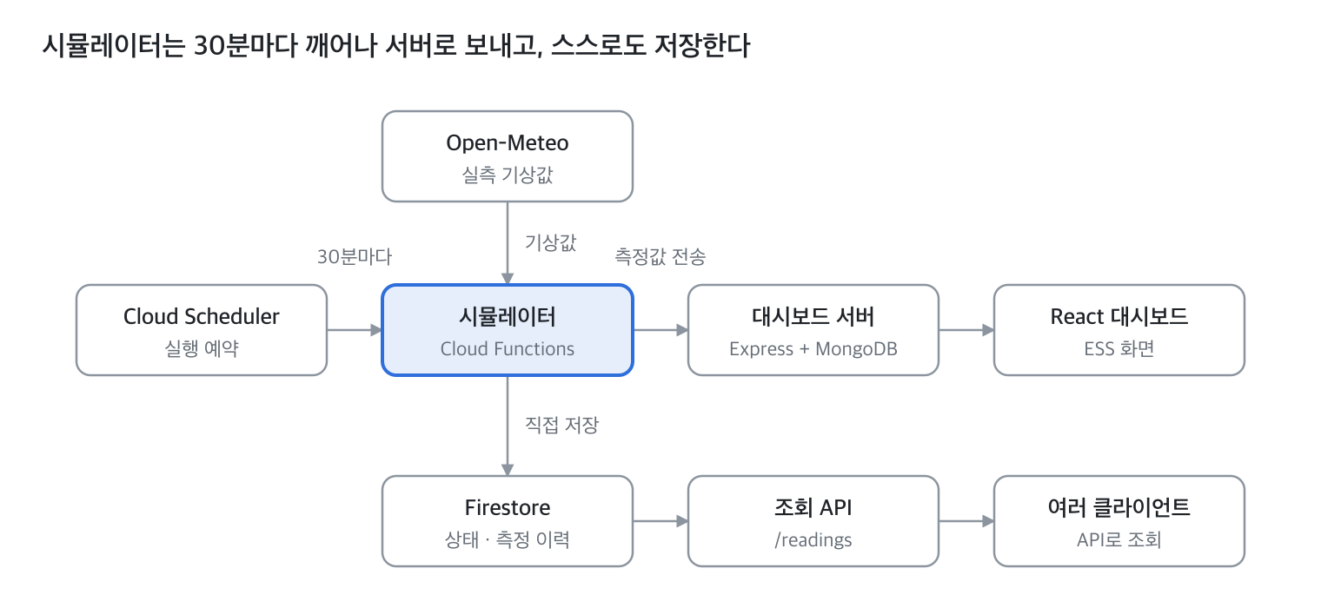
클라우드: 30분마다 자동으로 수집
노트북을 덮어도 멈추지 않게. 하루 48번 실행은 무료 한도 안이다.
Notes:
함수는 매번 새로 시작하므로 배터리 충전량 같은 상태를 Firestore에 저장해야 합니다. 저장하지 않으면 배터리가 매번 50%로 돌아갑니다. 아래 줄의 자체 저장과 조회 API는 나중에 더했습니다.

Slide 10
가장 무서운 버그는 에러가 없다
증상 | 원인
배포 직후 모든 요청이 500 오류 | 만든 DB 이름과 코드가 찾는 DB가 다름
습도 100% 초과, 밤에 전압 220V 고정 | 값 범위 제한·잡음 누락
영하에서도 배터리 충전 | 리튬은 0°C 아래 충전 시 손상 → 차단
낮 데이터 상당수가 저장 안 됨 | 서버가 대기·가득 상태를 거부
몇 주 동안 맑은 날 데이터만 쌓임 | 설정에서 실제 날씨가 꺼져 있었음. 오류 없음
교훈
에러가 없다고 맞게 도는 것은 아니다.
쌓인 데이터를 직접 들여다봐야 한다.
Notes:
마지막 줄이 가장 아팠습니다. 시스템은 오류 없이 잘 돌고 있었고, 그래서 아무도 의심하지 않았습니다. 학생들에게 '여러분의 실험에서 오류 없이 틀릴 수 있는 곳은 어디인가'를 물어보세요.

Slide 11
배터리를 작은 ESS로 본다
에너지 흐름
충전량(SoC)
상태 분포
패널 → 배터리 → 부하
하루 동안 채워지고 비워지는 모양
충전·방전·대기 비율
배터리 온도
시간대·월별 발전
일사량 상관
0°C 아래 충전이 막히는 시간
언제 많이 만드는가
햇빛과 발전의 관계
질문: 하루 370Wh를 쓰는데 배터리는 1.28kWh. 얼마나 가득 차고, 얼마나 바닥날까?
Notes:
대시보드는 차트 개수보다 어떤 질문에 답하는지가 중요합니다. 이 질문의 답은 1년치를 돌려 본 결과에 있습니다. 답을 보기 전에 학생들에게 예상을 먼저 물어보세요.

Slide 12
1년치 재현: 여름보다 봄이 더 만든다
52만 건
10개 지역 × 10분 간격 × 1년
30초
노트북에서 재현하는 시간
일치
지역별 연평균이 통계 목표와
Notes:
해가 가장 긴 7~8월이 최고일 것 같지만 실제로는 봄이 더 높거나 비슷합니다. 장마 구름과 고온이 효율을 떨어뜨리고, 30° 기운 패널은 봄·가을 햇빛을 더 정면으로 받습니다. 2025년은 10월이 유난히 낮았습니다.

Slide 13
테스트 38개가 못 잡은 버그
발전시간 1.5~1.8h
목표 3.2~3.9h의 절반. 배터리가 1년의 20~45%를 바닥난 채 보냄
원인
해가 동·서쪽일 때 햇빛을 0으로 계산 → 아침·저녁 발전 누락
고친 뒤 목표와 ±5%
Notes:
단위 테스트는 코드가 의도대로 도는지 확인하지만, 의도 자체가 틀렸는지는 못 잡습니다. 1년치 분포를 그려 보고서야 빨간 선이 절반밖에 안 된다는 걸 알았습니다.

Slide 14
ESS의 답: 남부는 남고, 중부는 모자란다
13~20%
가득 찬 시간. 남는 전기를 담을 곳이 없다 → 용량·부하 조정 여지
6.8% vs 0%
바닥난 시간, 서울 vs 부산·대구·제주
약 10%
겨울에 0°C 아래라 충전이 막힌 시간 → 보온도 설계 항목
Notes:
앞에서 물어본 질문의 답입니다. 같은 장치라도 남부는 남고 중부는 겨울에 모자랍니다. 지역마다 ESS 용량을 다르게 설계해야 한다는 근거가 됩니다.

Slide 15
6개월째 지금: 시뮬레이터 보정 중
진행 중
기상청 지상 관측(ASOS) 일사량으로 지역 보정계수 다시 계산
배운 것
작게, 핵심 가정부터
포기는 목표를 다시 보는 일
버그는 길게 돌려야 보인다
에러 없음 ≠ 맞음
테스트 + 분포 검증
진행 중
시간대별 소비 패턴을 더 현실적으로
예정
대시보드 서버가 대기·가득 상태도 받도록 수정
예정
배터리 용량을 바꿔 가며 가득 참·바닥 비율 비교
Notes:
프로젝트는 끝나지 않았습니다. 지금은 1년치 재현에서 드러난 차이를 하나씩 줄이는 보정 단계입니다.

Slide 16
함께 생각해 볼 질문
하드웨어를 계속했다면 무엇을 바꿔야 했을까?
시뮬레이션 데이터는 실측 데이터를 어디까지 대신할 수 있을까?
우리 지역에 ESS를 둔다면 용량을 어떻게 정할까?
Notes:
조별로 한 질문씩 골라 5분 토론 후 발표합니다.

